Slide 1

Analisis Pengeluaran Pelanggan Wholesale

Slide 2

Presentasi ini akan membahas analisis pengeluaran pelanggan wholesale, dengan fokus pada identifikasi tren dan peluang untuk meningkatkan penjualan.

Slide 3
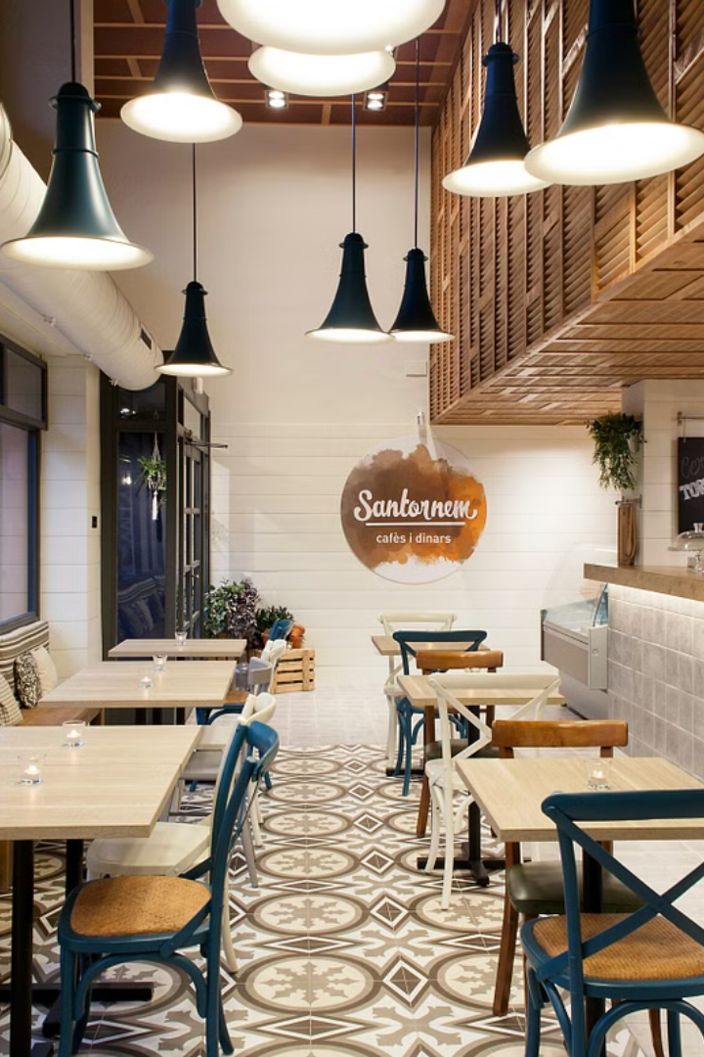
Data Awal
Saluran Distribusi
Rata-rata Pengeluaran
Pelanggan wholesale kami mencakup sektor Horeca (Hotel, Restoran, Cafe) dan Retail.
Rata-rata pengeluaran untuk Horeca adalah Rp 5.000.000 per bulan, sedangkan untuk Retail adalah Rp 1.500.000 per bulan.

Slide 4
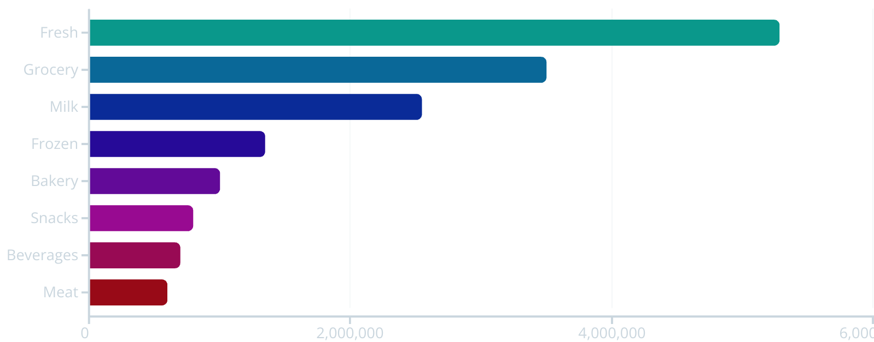
Kategori Produk

Slide 5
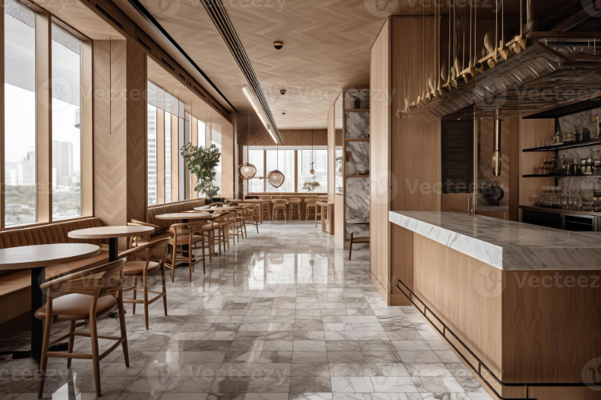
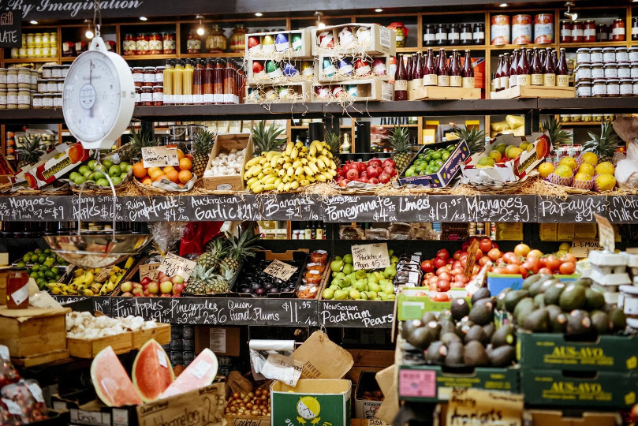
Segmentasi Pelanggan
Horeca
Retail
748 region, pengeluaran tinggi per kategori.
371 region, kuat di kategori Grocery dan Detergents Paper.

Slide 6

Kesimpulan dan Rekomendasi
1
Peluang Pertumbuhan
2
Strategi yang Direkomendasikan
Peningkatan penjualan produk segar (Fresh) di segmen Retail memiliki potensi signifikan.
Penerapan program bundling produk dan penawaran diskon khusus untuk produk segar dapat mendorong peningkatan penjualan.

Slide 7

Langkah Selanjutnya
Implementasi strategi dan pemantauan hasil untuk mengoptimalkan penjualan.

